Slide 1
শুভেচ্ছা পরিচিতি জিয়া উদ্দিন নোয়াপাড়া মুসলিম উচ্চ বিদ্যালয় রাউজান, চট্টগ্রাম।

Slide 2
পাঠ পরিচিতিঃ
পদার্থ বিজ্ঞান
নবম শ্রেণি
সময়ঃ৫০ মিঃ

Slide 3
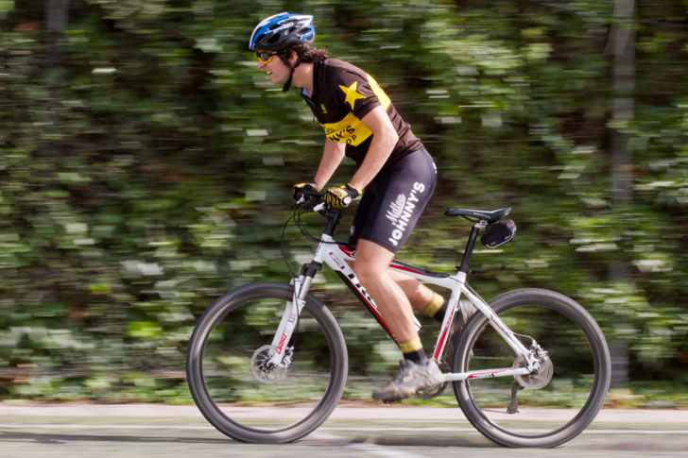

Slide 4
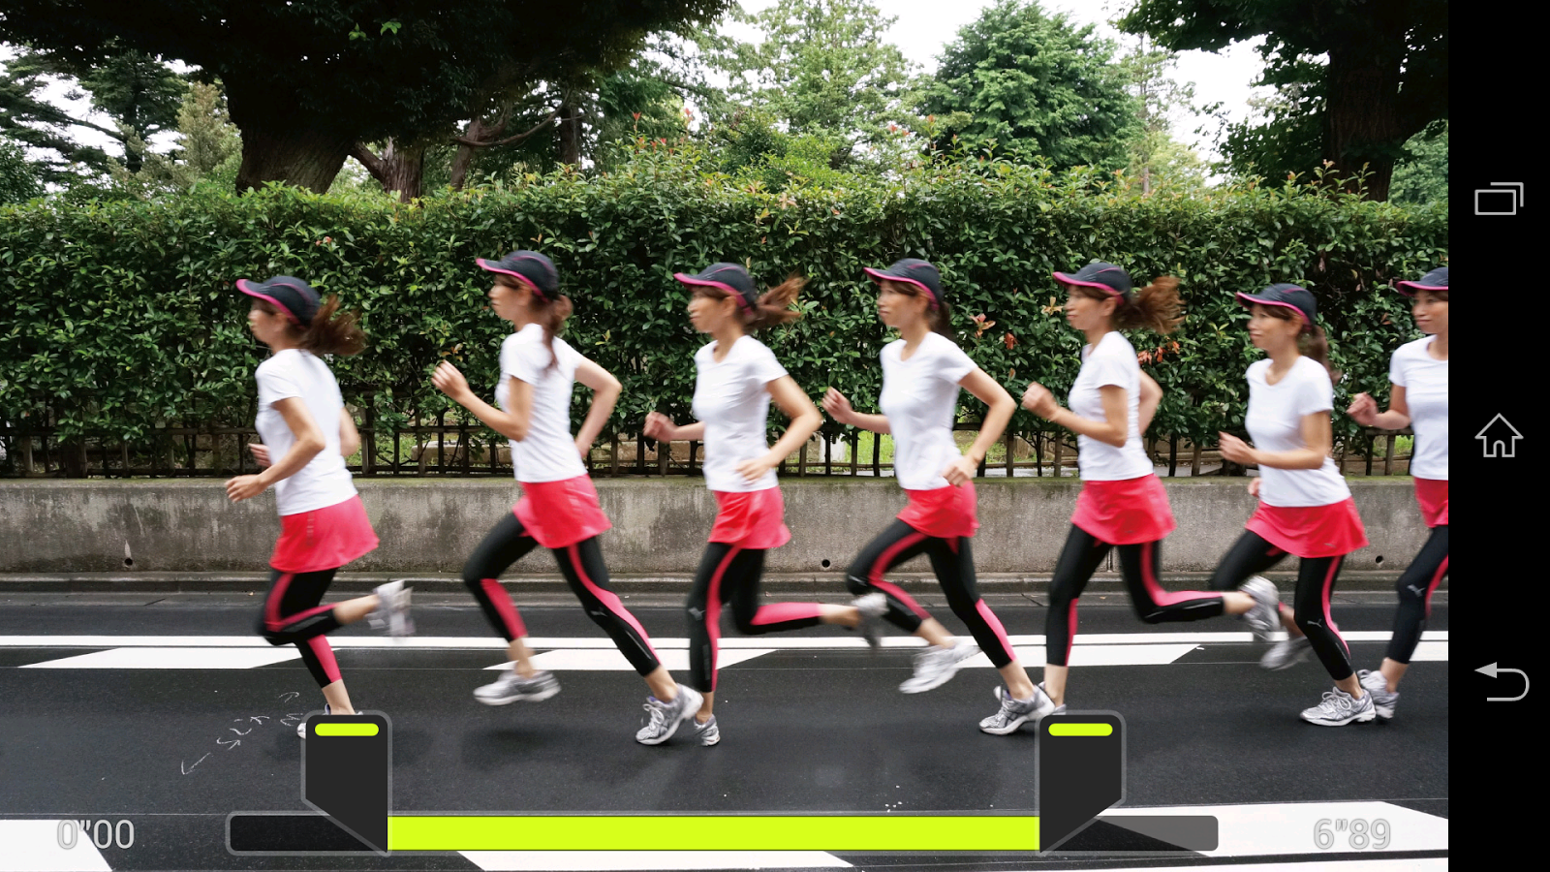

Slide 5
গতির প্রকার ভেদ
( গতি )
দ্বিতীয় অধ্যায়
পৃষ্ঠাঃ২৯-৩০

Slide 6
শিখন ফলঃ
পাঠ শেষে শিক্ষার্থীরা---
গতি কী তা বলতে পারবে।
গতির প্রকার ভেদ চিনতে পারবে।
বিভিন্ন প্রকার গতির উদাহরণ দিতে পারবে।

Slide 7
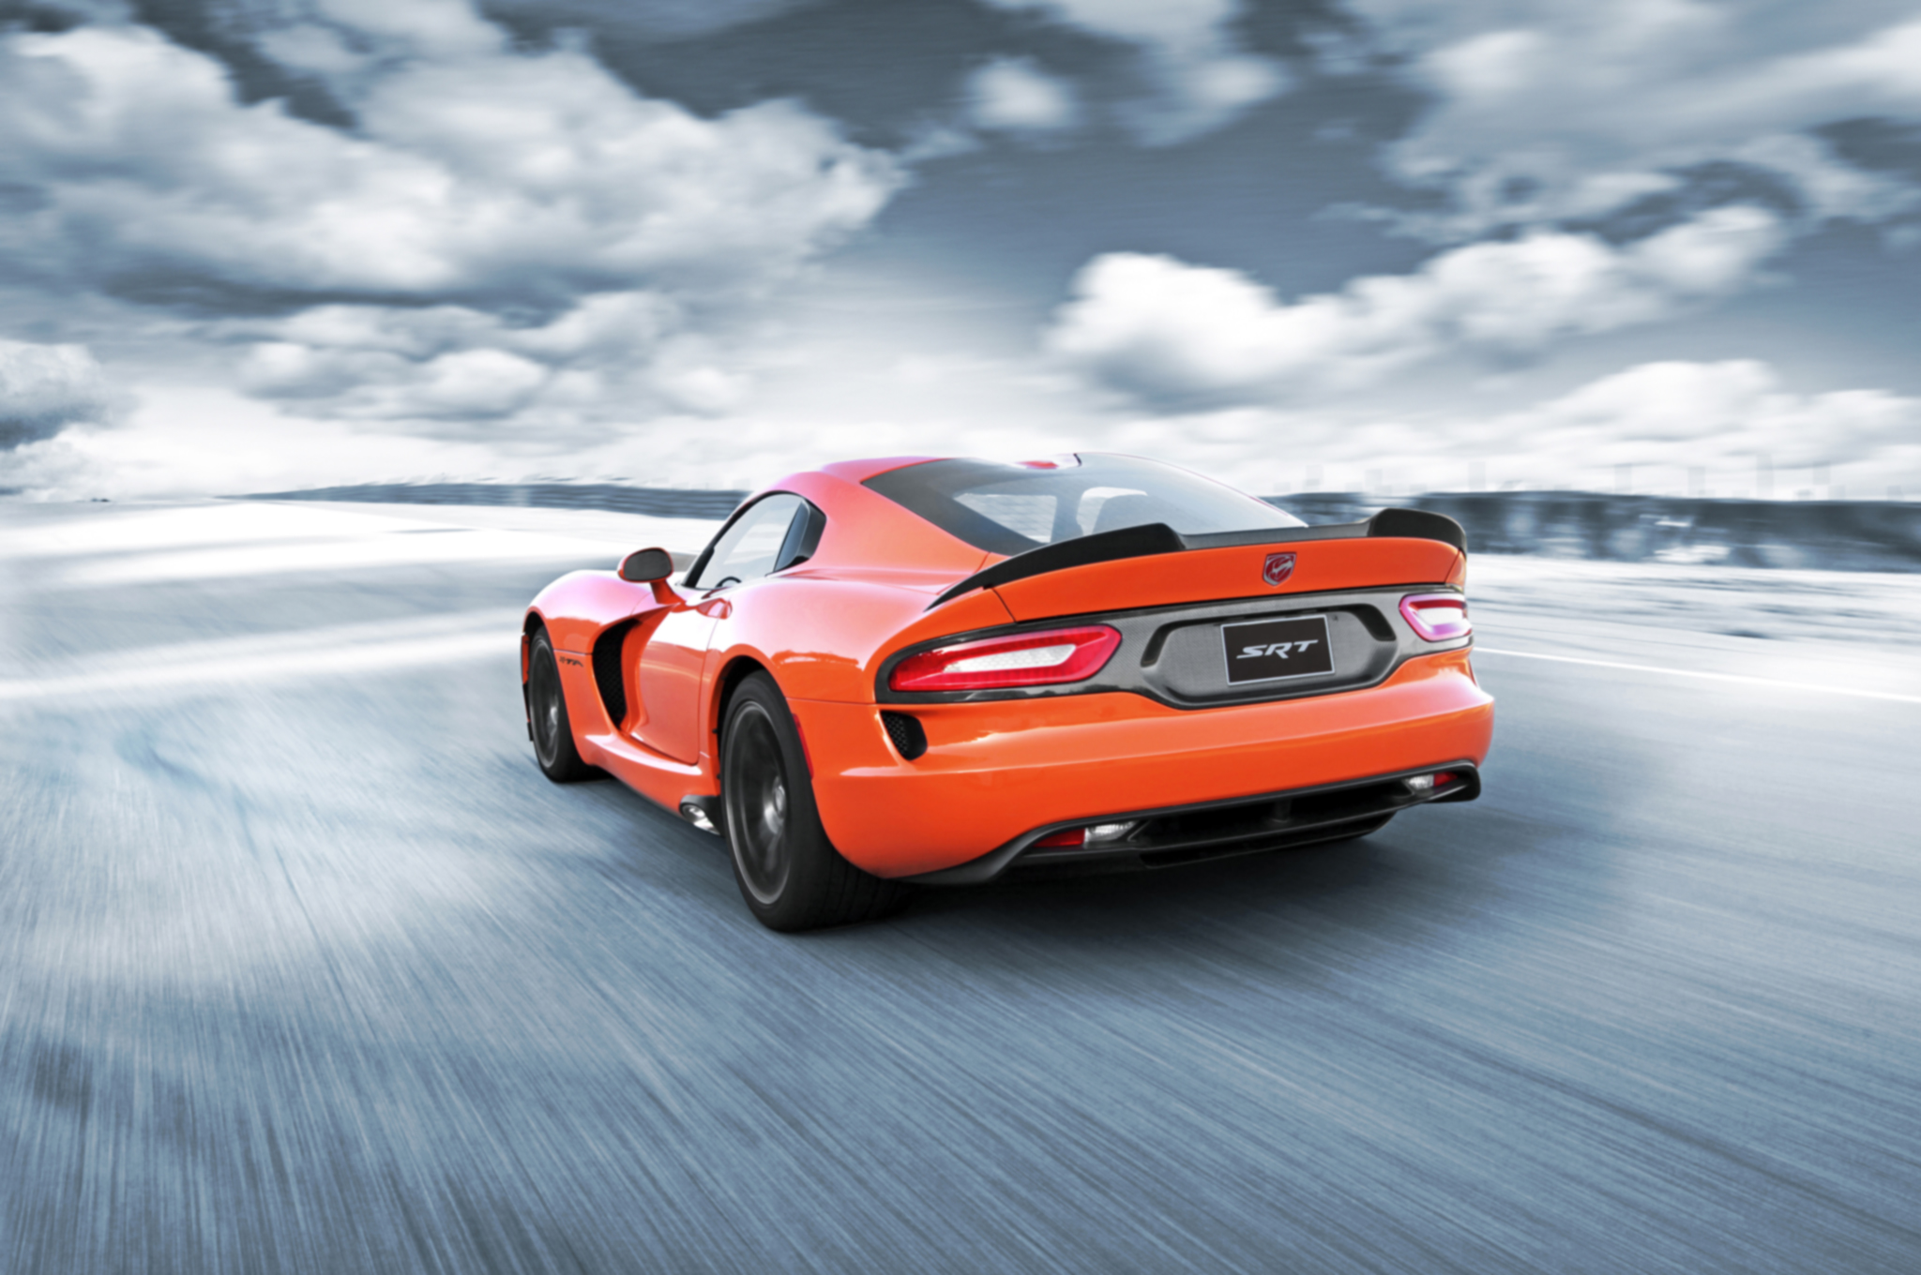
সরল রেখা
বস্তুর গতি
সীমাবদ্ধ

Slide 8
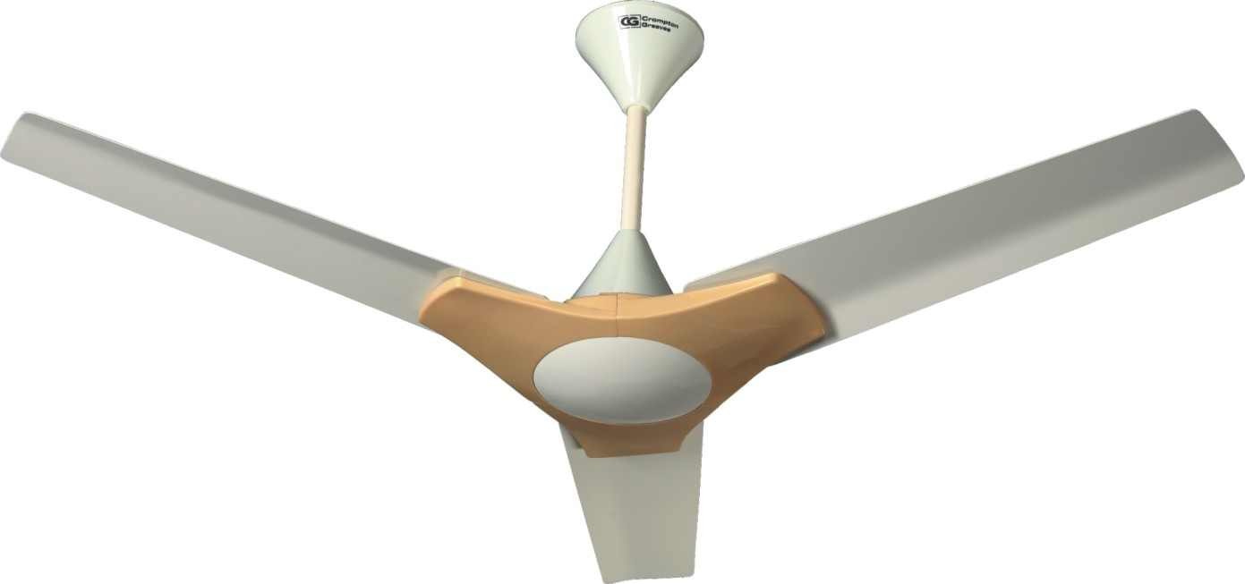
নিদিষ্ট বিন্দু বা অক্ষ
বস্তুর কণার দূরত্ব
ঘোরা

Slide 9
বস্তুর কণা
একই সময়
একই দিক
সমান দূরত্ব

Slide 10
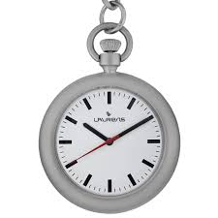
গতিশীল বস্তু
নিদিষ্ট বিন্দু
নিদিষ্ট সময়
একই দিক

Slide 11
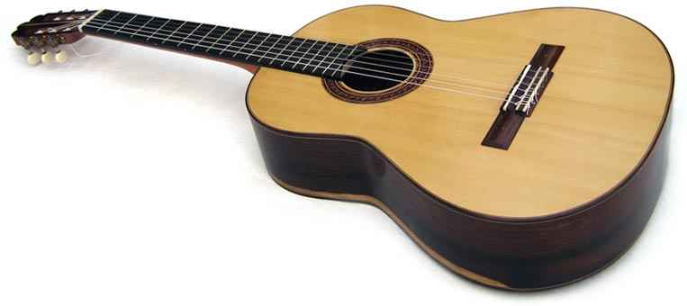
পর্যায়বৃত্ত গতি
পর্যায়কাল
অর্ধেক সময়
নিদিষ্ট দিক
বিপরীত দিক

Slide 12
শিখন মূল্যায়নঃ
চলন গতি কাকে বলে?
ঘূর্ণন গতির ১টি উদাহরণ দাও।
গীটারের গতি কোন ধরনের গতি?

Slide 13
দলীয় কাজঃ
রৈখিক,ঘূর্ণন ও,পর্যাবৃত্ত গতির তিনটি করে নাম লিখ

Slide 14
বাড়ির কাজঃ
বিভিন্ন প্রকার গতি উদাহরণ সহ ব্যাখ্যা কর।

Slide 15
ধন্যবাদ

